Slide 1
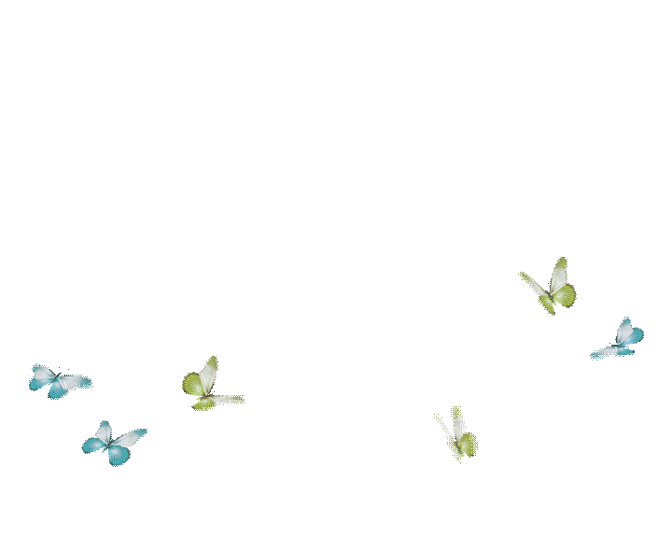
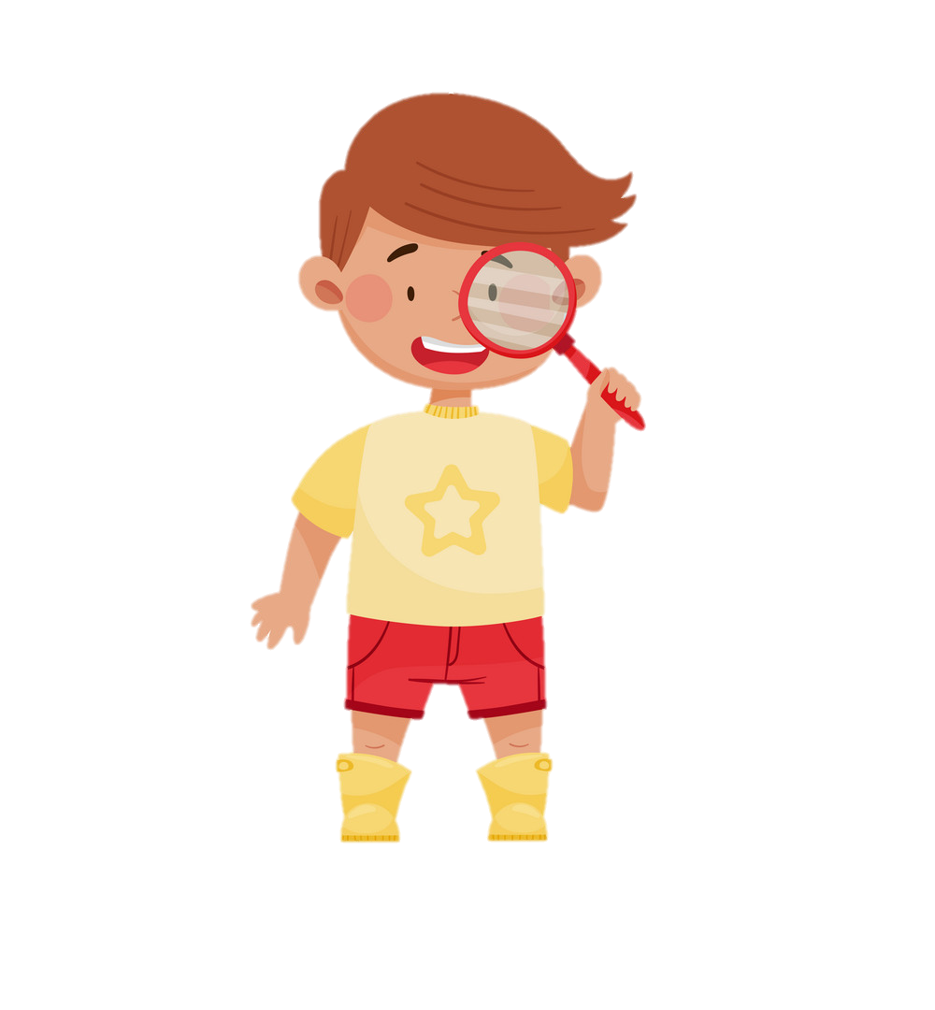
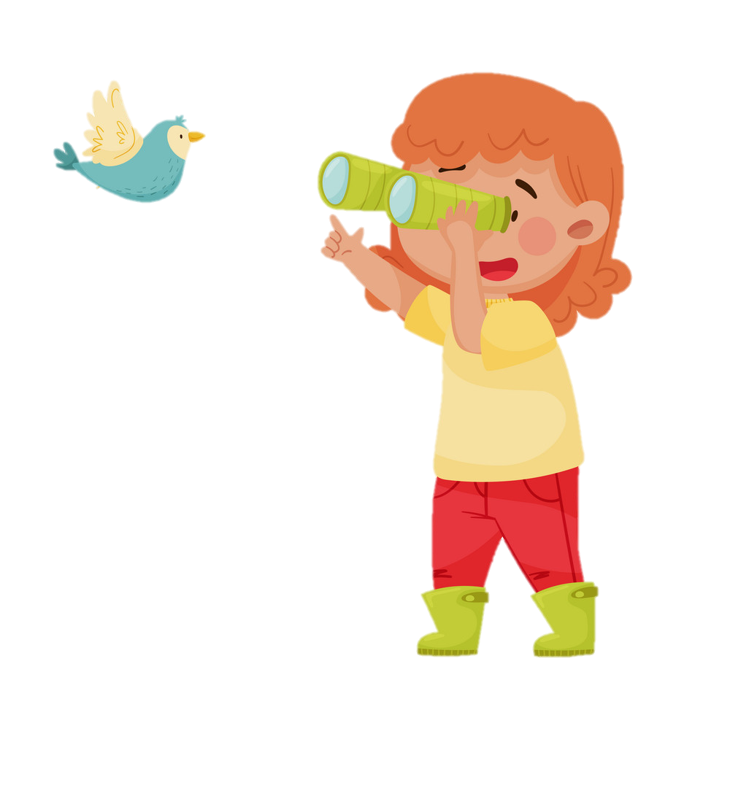
الكائنات الحية و الكائنات الغير حية (الجمادات)
سـلامـة الـعـتـيـبـي
https://t.me/SalamaAlOtaibi

Slide 2
العلوم ..
نواتج تعلم
يميز الطفل بين الكائنات الحية و الكائنات الغير حية
(الجمادات).

Slide 3
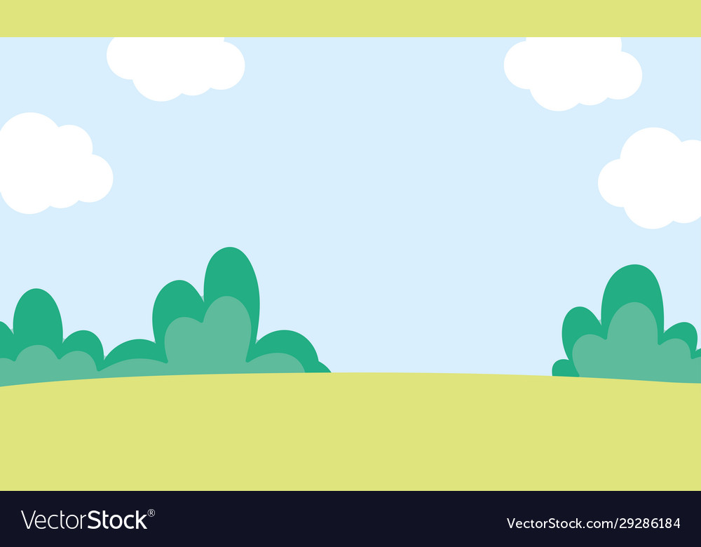
قصة اكتشاف الكائنات الحية و الغير حية
هيا نقرأ أولاً ..

Slide 4
حمدة و أحمد يحبون اكتشاف الأشياء من حولهم .. قرروا اليوم أن يكتشفوا الأشياء الحية و الغير حية

Slide 5
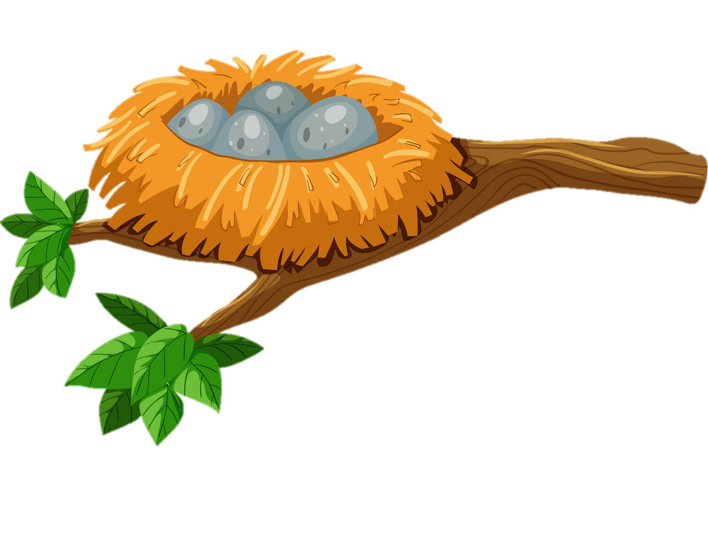
شاهدت حمدة طائراً يطير في السماء قالت انظر يا أحمد هذا عصفور .. العصفور يطير و يأكل و يكبر .. أولاً يكون بيضة ثم تفقس البيضة و يخرج منها عصفور صغير .
الطيور و العصافير كائنات حية .. تكبر ، تتحرك ، تأكل و تتنفس

Slide 6
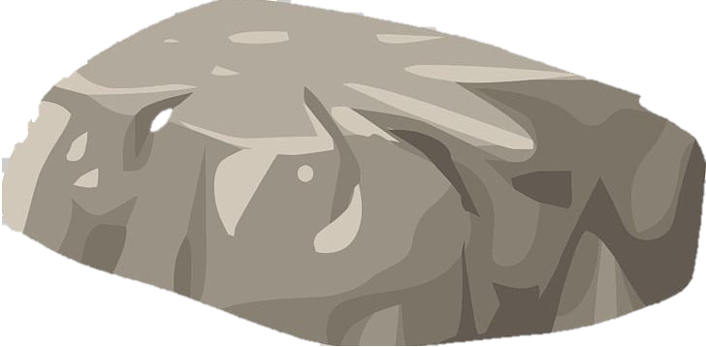
وجد أحمد صخرة في الحديقة .. لكن الصخرة لا تتحرك ولا تكبر ولا تأكل لأنها كائن غير حي ( جماد )

Slide 7
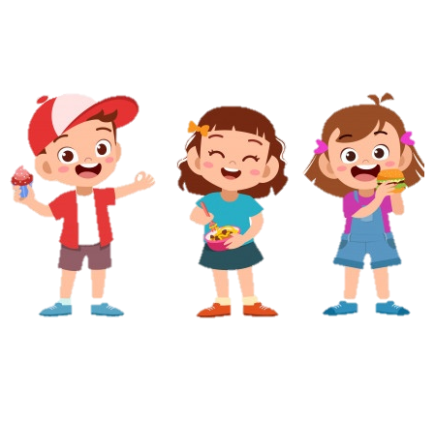
شاهدت حمدة أطفال يلعبون في الحديقة ، يتحركون ، يأكلون و بإمكانهم التنفس .. فكرت حمدة وقالت إذاً الإنسان كائن حي يأكل و يتنفس و يتحرك .

Slide 8
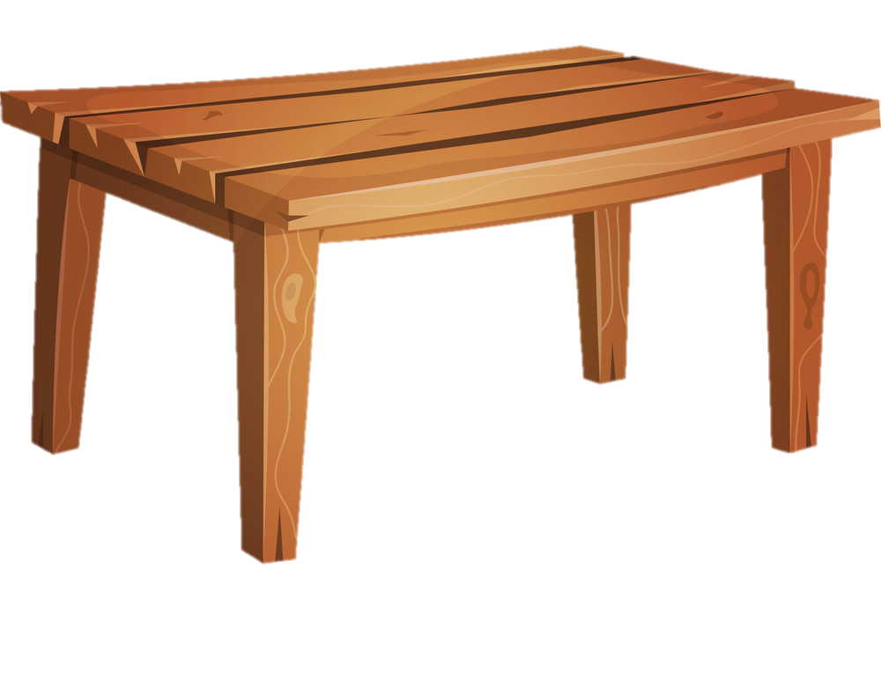
وجد أحمد طاولة في الحديقة .. لكن الطاولة لا تتحرك ولا تكبر ولا تأكل لأنها كائن غير حي ( جماد )

Slide 9
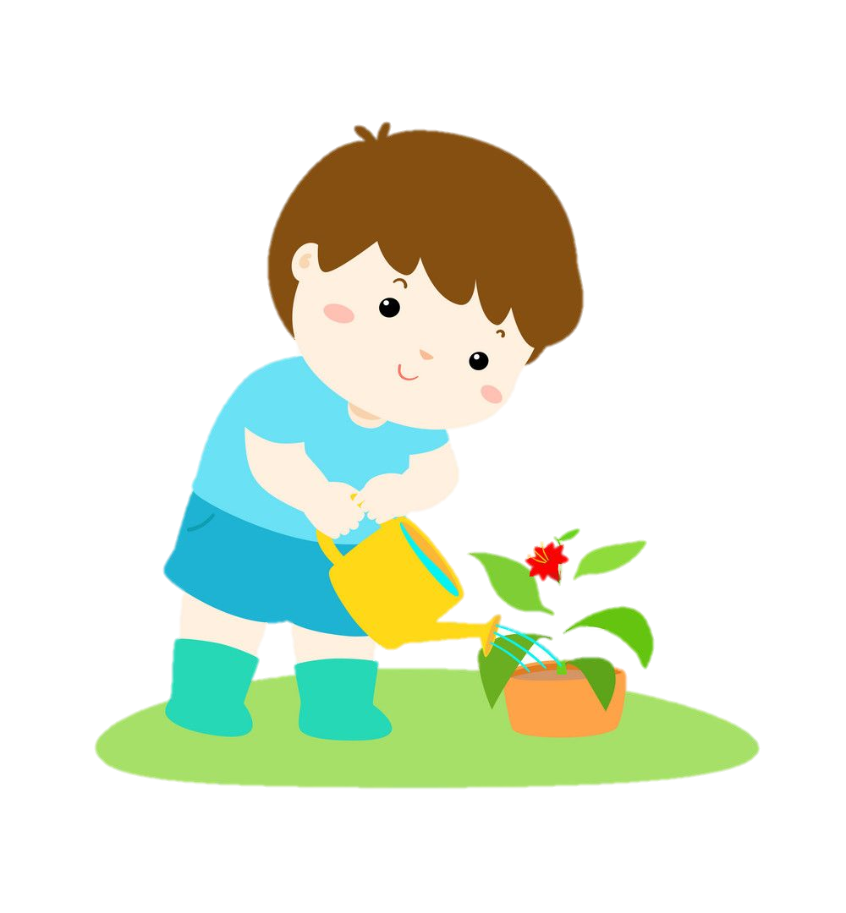
شاهدت حمدة نباتات في الحديقة ، النباتات و الأشجار و الزهور تحتاج إلى الماء و الهواء حتى تعيش .. فكرت حمدة وقالت إذاً النباتات كائن حي يحتاج الماء و الهواء حتى يعيش .

Slide 10
انتهت القصة .. لنلعب الآن مع أحمد و حمدة لعبة تصنيف الكائنات الحية و الغير حية ( الجمادات (

Slide 11
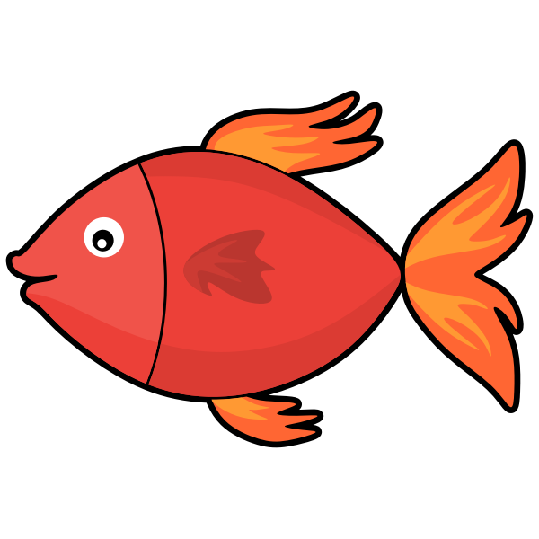
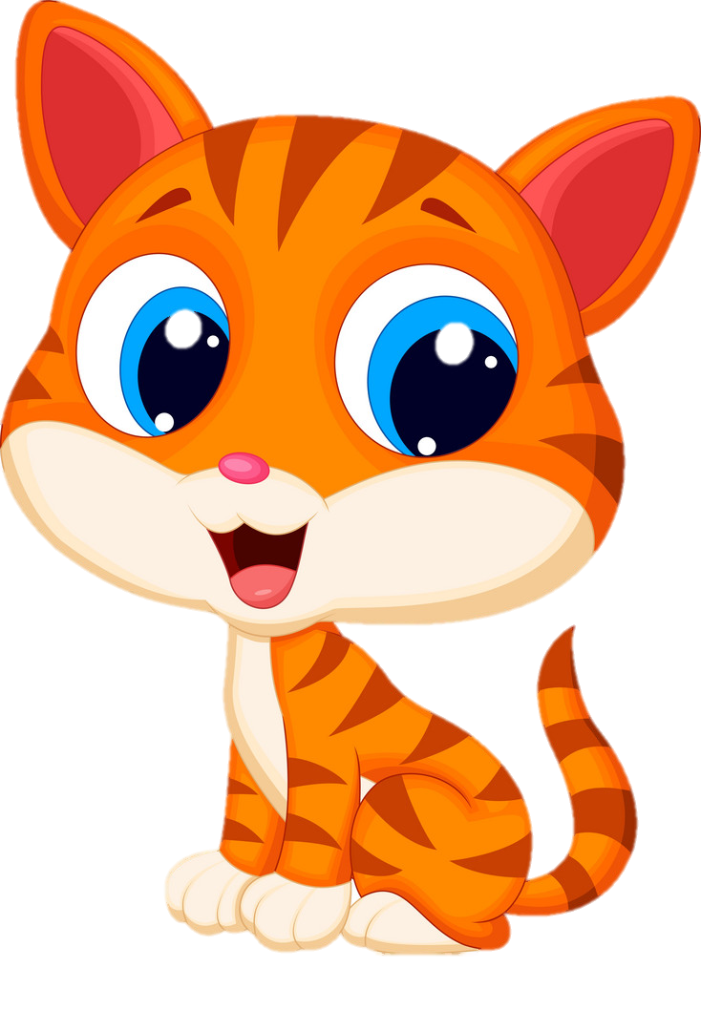
لدينا ..

Slide 12
كائنات غير حية
جمادات
كائنات حية

Slide 13
لنستمع إلى أغنية احتياجات الكائنات الحية

Slide 14
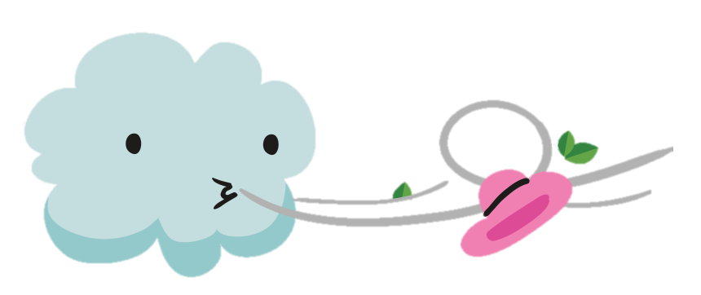
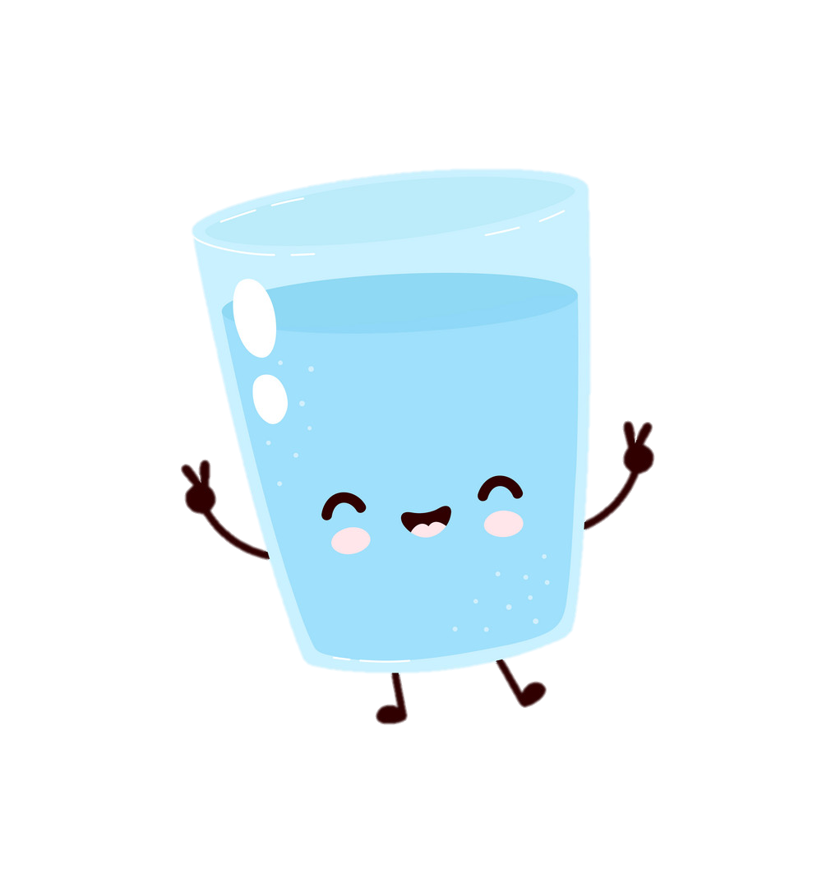
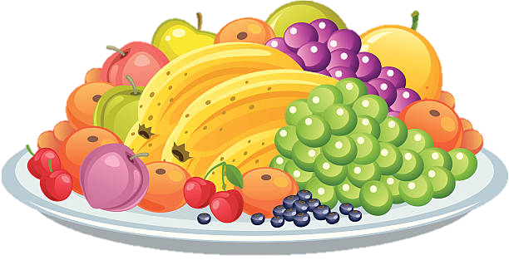
ماذا تحتاج الكائنات الحية .. حتى تعيش ؟
هواء
ماء
غذاء

Slide 15
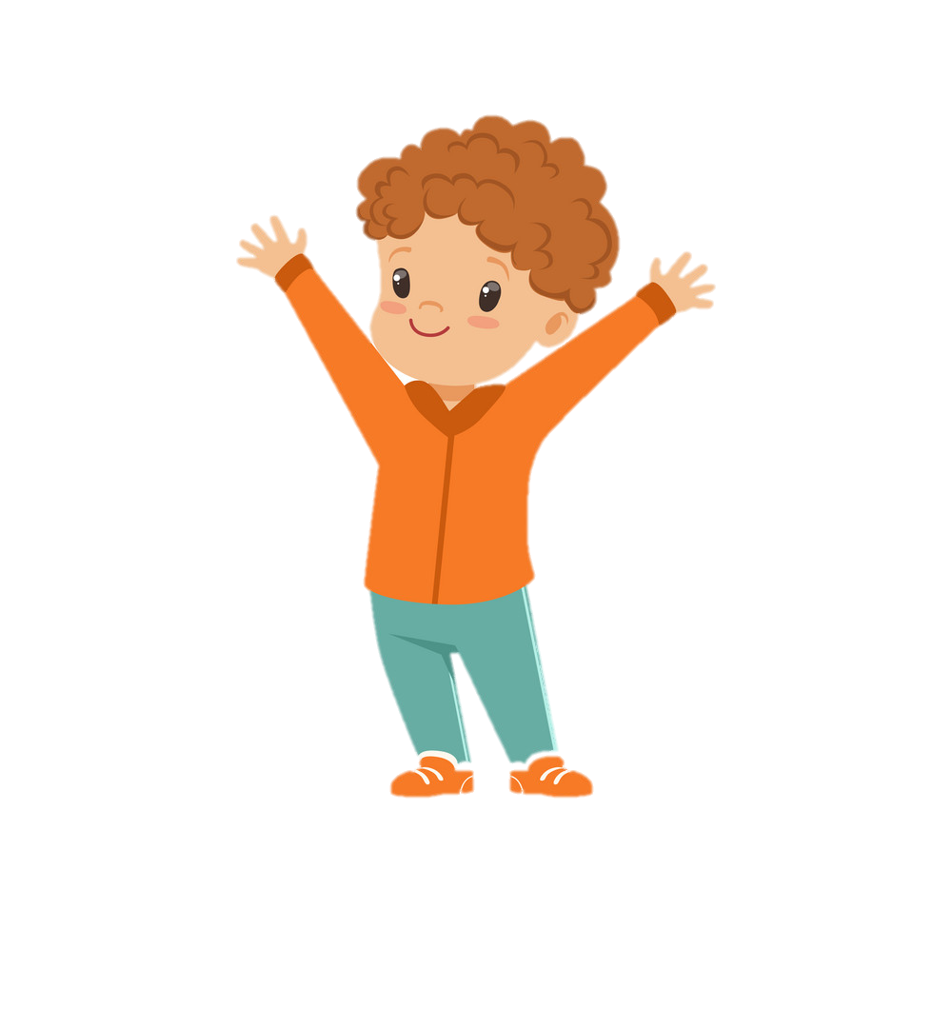
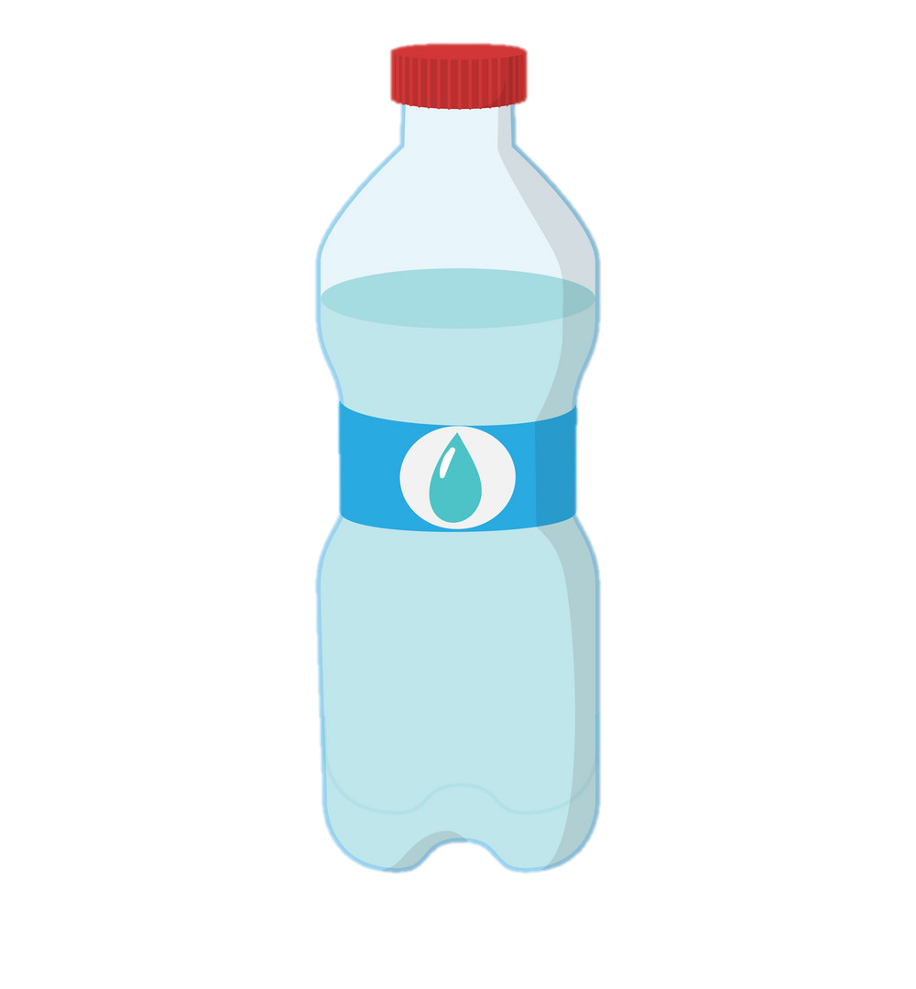
الإنسان يحتاج إلى الهواء و الماء و الغذاء حتى يعيش

Slide 16
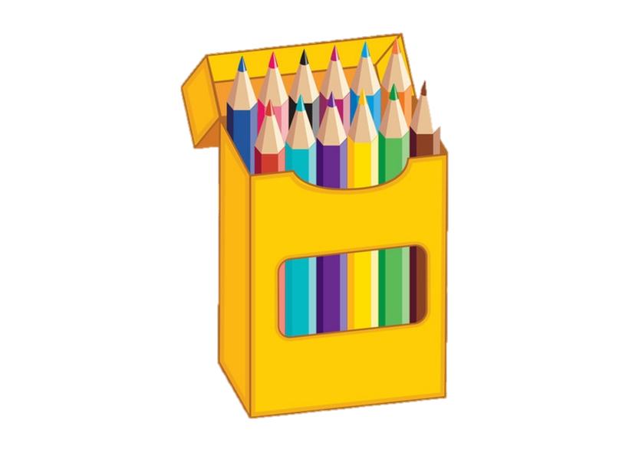
لنحضر ورقة و ألوان لنرسم كائن حي و كائن غير حي ( الجماد )

Slide 17
تخيل لو ..
لقاء الختام :

Slide 18
لعبة تخيل لو ..
تخيل لو لم تحصل القطة على طعام و شراب وهواء ماذا يمكن أن يحصل لها ؟
تحتاج القطة إلى الطعام و الشراب و الهواء لأنها كائن حي

Slide 19
لعبة تخيل لو ..
تخيل لو لم تحصل الطائرة على طعام ؟
لا تحتاج الطائرة إلى الطعام
لأنها جماد

Slide 20
لعبة تخيل لو ..
تخيل لو لم يحصل الإنسان على طعام و شراب وهواء ماذا يمكن أن يحصل لها ؟
يحتاج الإنسان إلى الطعام و الشراب و الهواء لأنه كائن حي

Slide 21
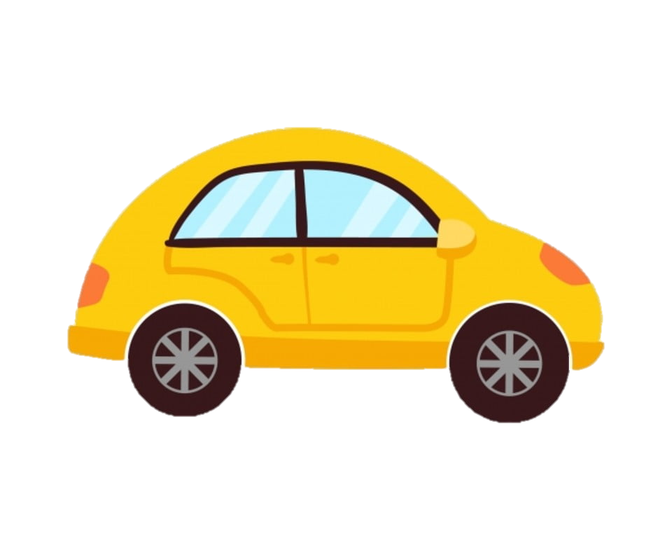
لعبة تخيل لو ..
تخيل لو لم تحصل السيارة على طعام ؟
لا تحتاج السيارة إلى الطعام
لأنها جماد

Slide 22
هل تعلم ..
أن الكائنات الحية مثل : الإنسان و النباتات و الحيوانات تنمو و تكبر .. ولكن الجمادات لا تكبر و لا تنمو

Slide 23
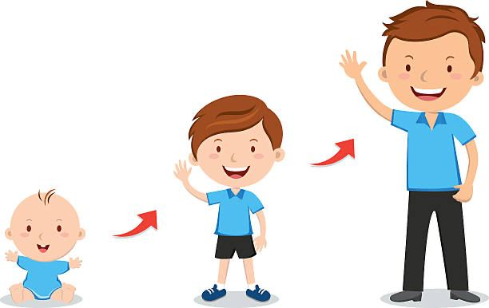
هل تعلم ..
الإنسان كائن حي .. ينمو يكبر

Slide 24
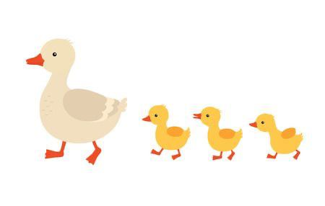
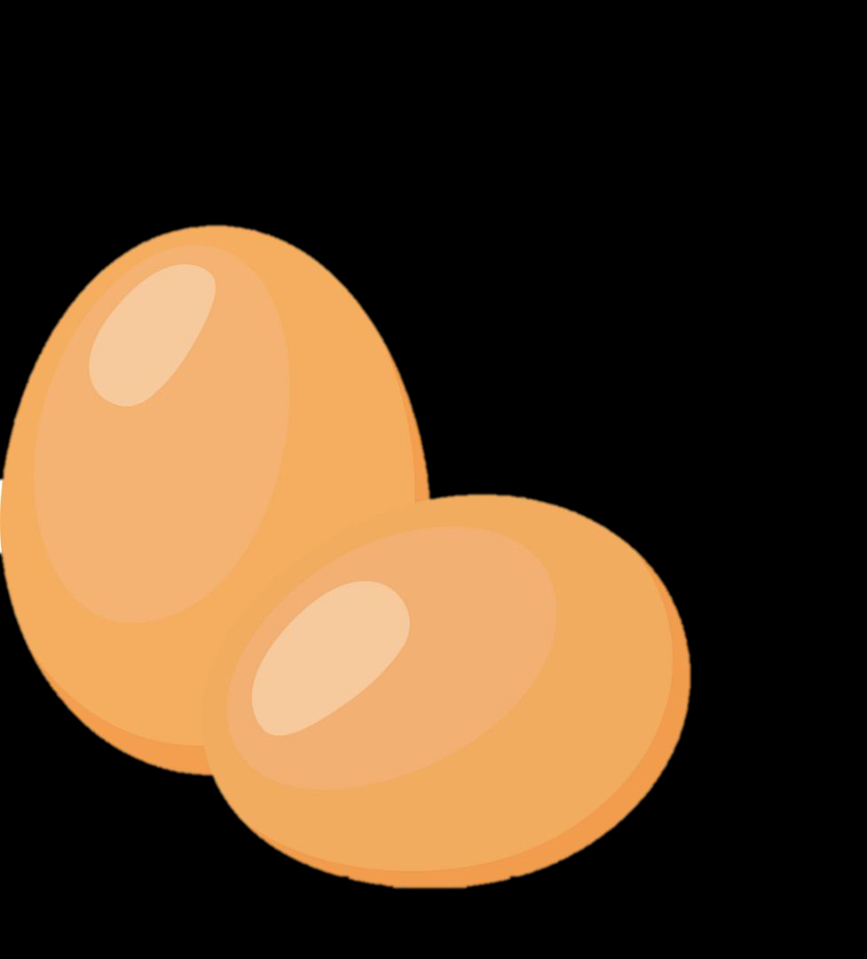
هل تعلم ..
الطيور كائنات حية .. تنمو تكبر

Slide 25
هل تعلم ..
السيارة كائن غير حي ( جماد ) .. لا تنمو ولا تكبر

Slide 26
شكراً لكم ..

